Slide 1


사용자 매뉴얼
인공지능 기반 All in Care
상담 시스템 구축사업
2021. 02.

Slide 2
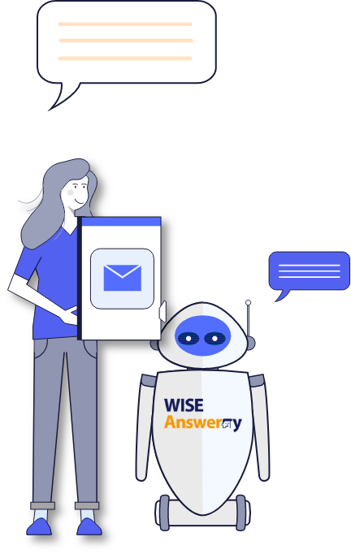
목차
챗봇 소개
챗봇 시작하기
챗봇 영역 안내
대화하기
편의 기능

Slide 3
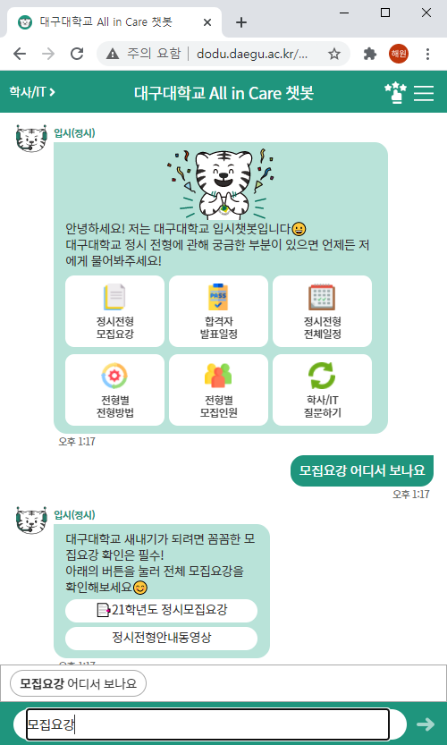

사용자 매뉴얼
1. 챗봇 소개
대구대학교 All in Care 챗봇
프로필
성격
밝고 활기찬 성격으로 어떤 질문에도 당황하지 않고 친절하게 안내함
톤앤매너
‘~에요’, ‘~입니다.’ 를 골고루 사용하는 부드럽고 친근한 말투
지식범위
학사, IT서비스, 정시 모집요강, 학교 안내 등에 대한 질문에 답변

Slide 4
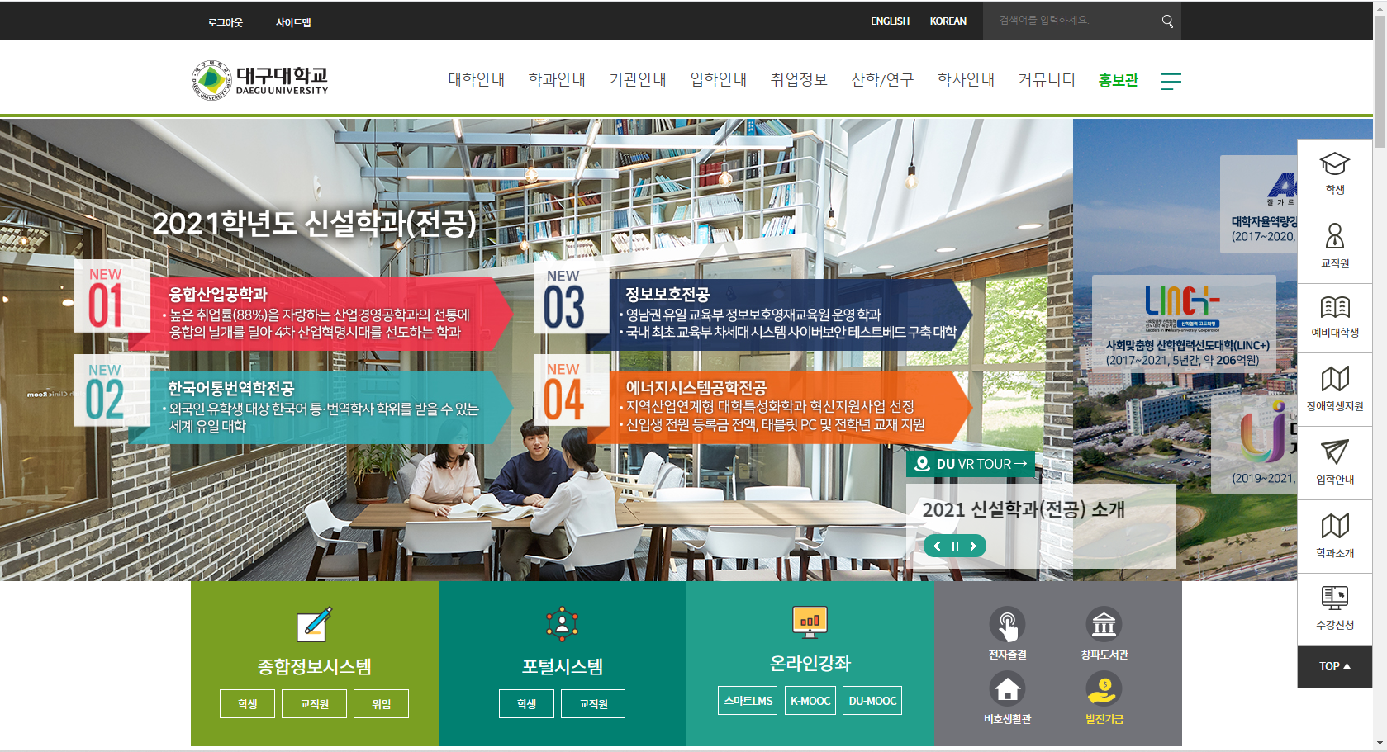

사용자 매뉴얼
2. 챗봇 시작하기 (1/2)
대구대학교 홈페이지에 게재된 챗봇 버튼을 클릭하여 챗봇을 시작합니다.
대구대학교 홈페이지

Slide 5
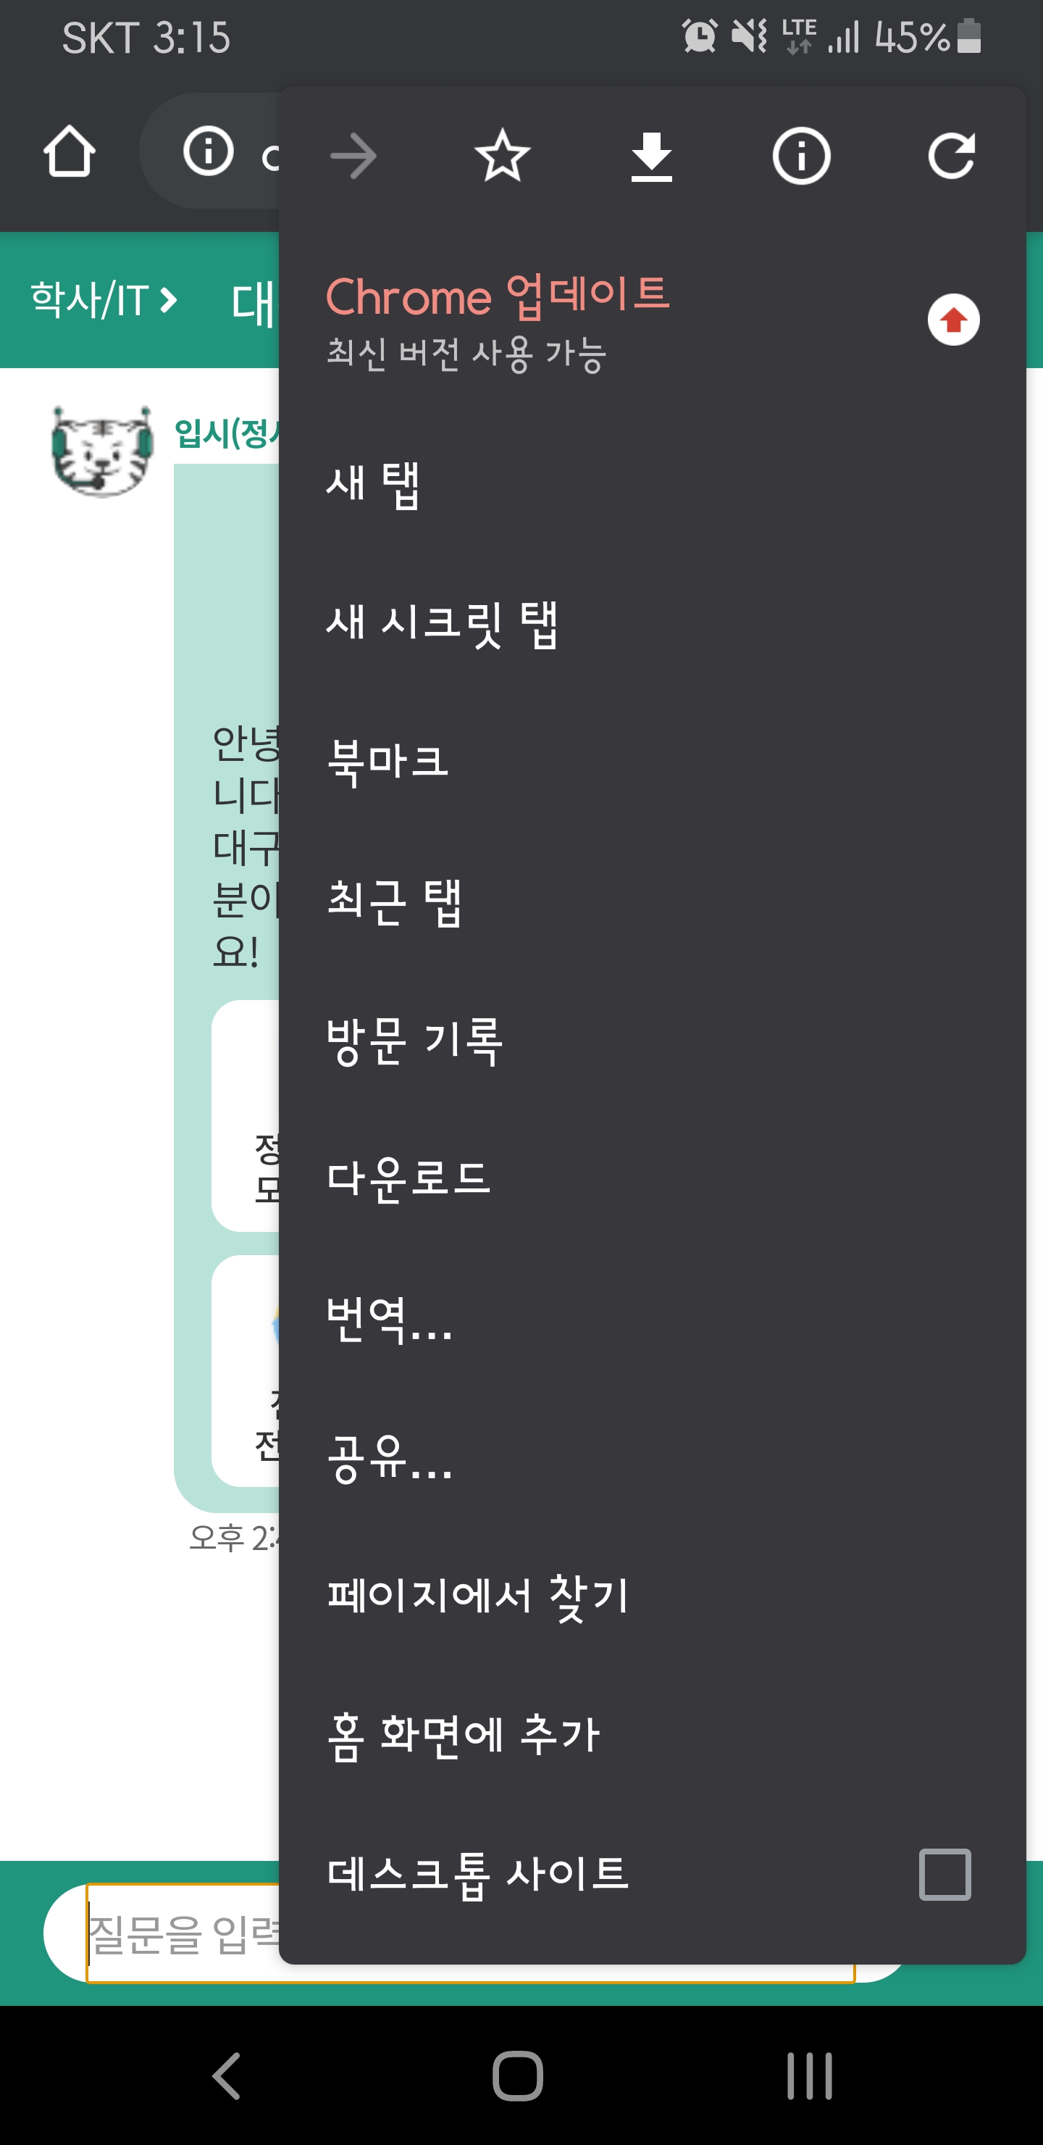
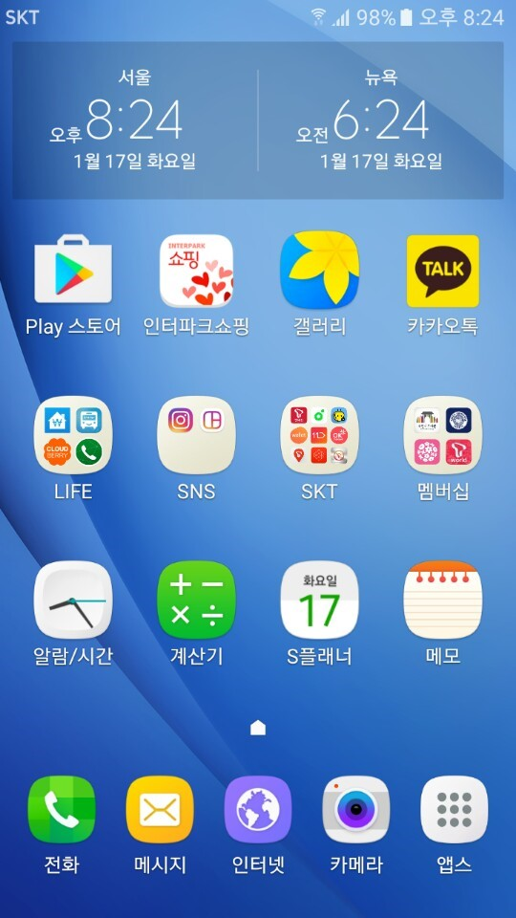
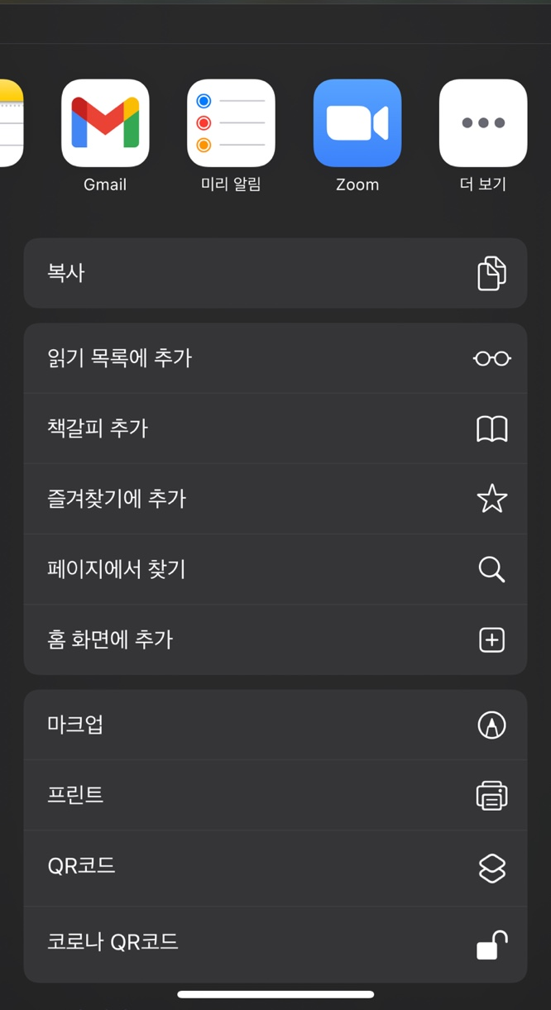
사용자 매뉴얼
2. 챗봇 시작하기 (2/2)
모바일 바탕화면에 바로가기를 추가하여 챗봇에 쉽게 들어올 수 있습니다.
안드로이드
모바일 바탕화면 바로가기
iOS
크롬, 네이버 등의 앱에서 챗봇 접속
브라우저 상단 ( ) 메뉴 버튼 클릭
홈화면에 추가 선택
사파리 앱에서 챗봇 접속
공유 버튼 > 홈화면에 추가 선택
`
대구대 챗봇

Slide 6
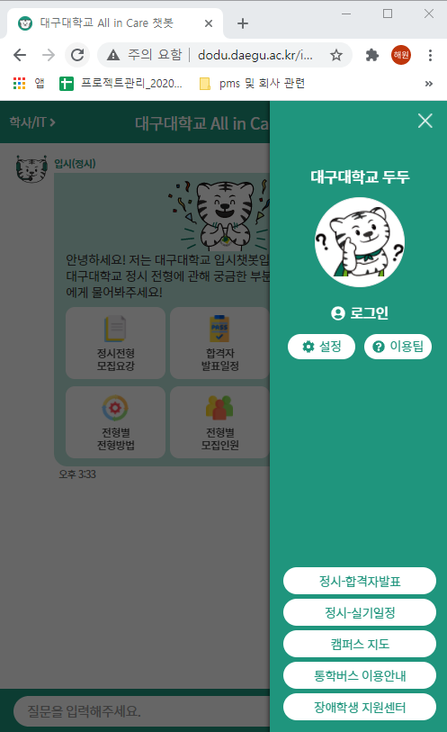
사용자 매뉴얼
3. 챗봇 영역 안내
챗봇 화면
메뉴 화면
메뉴 버튼
챗봇 프로필
메뉴 닫기 버튼
챗봇 말풍선
버튼
  퀵링크/그리팅 설정 기능
사용자 말풍선
이용팁 버튼
퀵링크 버튼
자동완성
질문 입력창
전송 버튼

Slide 7
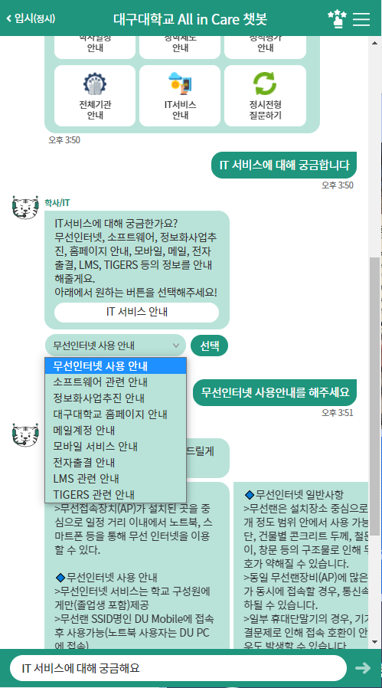
사용자 매뉴얼
4. 대화하기
질문하기
2
1
자연스럽게 대화하듯 질문합니다. (질문입력창)
2
제시된 버튼을 클릭하여 편리하게 질문을 할 수도 있습니다.
답변 확인하기
3
3
해당 질문에 챗봇이 답변한 내용을 확인합니다.
답변을 보여주기 위해 필요한 정보가 있다면 챗봇이 재질의를 합니다.
4
4
상세정보/유관정보 확인하기
추가 정보 입력하기
4
답변내용과 함께 제시된 버튼 클릭 시 상세내용을 확인할 수 있는 웹페이지로 연결되거나, 유관된 다른정보에 대한 질의가 입력됩니다.
4
답변 내용에서 챗봇이 재질의를 한 경우 필요한 정보를 버튼으로 선택하거나 자연어로 정보를 입력합니다.
5
최종 답변 확인하기
5
선택한 정보에 의해 도출된 최종 상세 답변을 확인합니다.
카드형 답변의 경우 좌우로 스와이프하여 정보를 확인합니다.
1

Slide 8
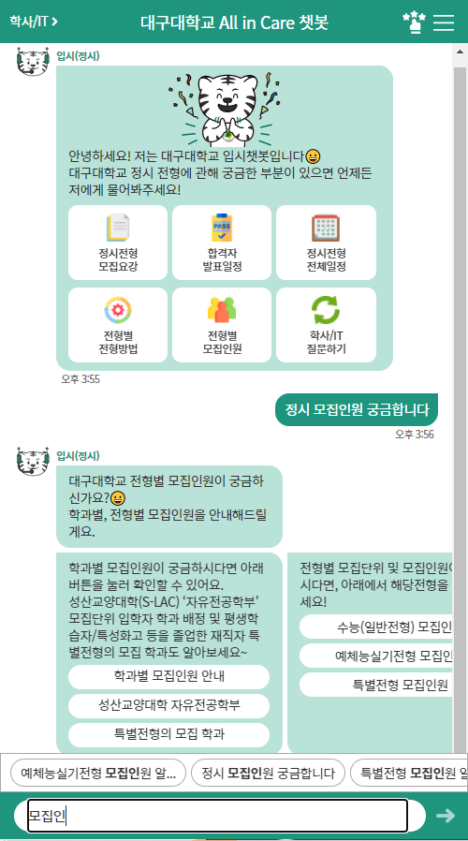
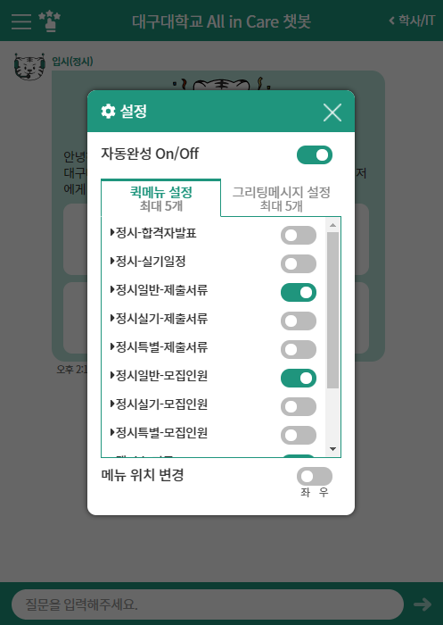
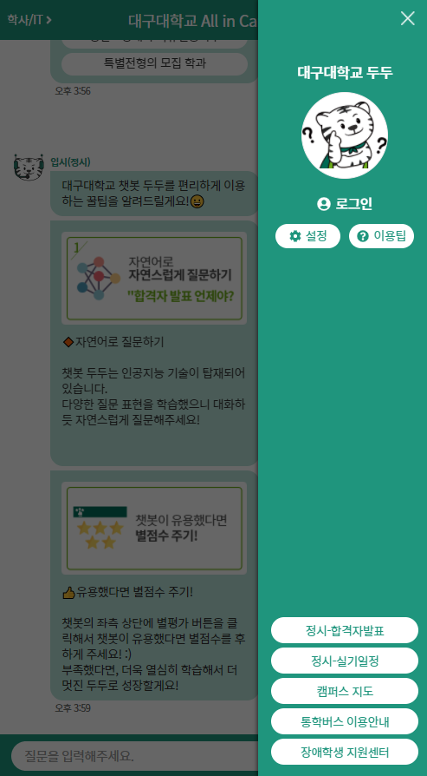
사용자 매뉴얼
5. 편의 기능
자동완성
로그인 기반 퀵링크/ 그리팅
이용팁 안내
질문을 끝까지 입력하지 않더라도 한두글자 입력만으로 자동완성 질의를 선택하여 편리하게 질문할 수 있습니다.
대구대학교 계정으로 로그인하여 퀵링크 버튼을 설정하거나, 그리팅 화면을 설정할 수 있습니다.
이용팁 버튼을 통해 챗봇 이용에 대한 상세 설명을 확인할 수 있습니다.

Slide 9

감사합니다.

